Slide 1


Mon espace santé
Professionnels de santé LIBERAUX
30/03/2022
30/03/2023

Slide 2
Sommaire
1 / L’histoire de Mon espace santé
2 / Comment Mon espace santé s’intègre dans vos usages
et outils du quotidien ?
3 / Démonstration Web PS DMP

Slide 3
L’histoire de Mon espace santé

Slide 4
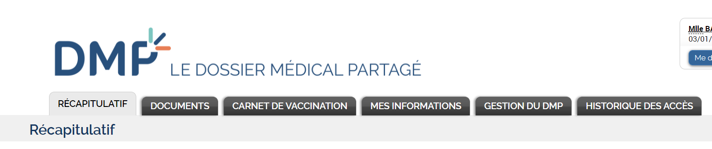
Tout commence avec le DMP
Le DMP en bref
?
Le Dossier Médical Partagé (DMP) est un carnet de santé informatisé et sécurisé, accessible en ligne
Il contient toutes les informations de santé de l’usager : comptes rendus hospitaliers et radiologiques, résultats d'analyses de biologie, antécédents et allergies, actes importants réalisés, don d’organes, directives anticipées...
Il permet à l’usager de partager ses informations de santé avec les professionnels de santé de son choix, afin d’améliorer sa prise en charge.
Notes:
Claire

Slide 5
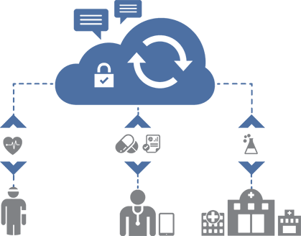
Tout commence avec le DMP
Cercle vicieux de l’alimentation
Interopérabilité des logiciels
Pour qu’un professionnel de santé ou un établissement puisse envoyer un document à un patient dans le DMP, il faut que les documents soient structurés de la même manière.
Tous les logiciels doivent respecter les mêmes normes.
Les DMP ne sont pas créés parce qu’ils ne sont pas consultés
Les DMP ne sont pas consultés parce qu’ils ne sont pas alimentés
Les DMP ne sont pas alimentés parce qu’ils ne sont pas créés.
Notes:
Claire

Slide 6
Une loi passe en juillet 2019 pour transformer le DMP
    La loi prévoit l’arrivée d’un espace numérique de santé pour toute personne au 1er janvier 2022.
    L’ambition était de donner la main au patient pour gérer ses données de santé et pour faciliter la coordination des soins entre professionnels.
    La loi définit les grands principes de fonctionnement de l’espace numérique de santé : fonctionnalité et mode d’accès des professionnels et établissements de santé. Elle élargit le périmètre du DMP, qui devient une brique de Mon espace santé.
    Elle instaure le principe de création automatique, sauf opposition de la personne ou de son représentant légal (principe d’« opt-out »)
Notes:
Claire

Slide 7






Quelles sont les fonctionnalités de Mon espace santé ?
  Grâce à Mon espace santé, l’usager aura accès à 4 fonctionnalités majeures :
Démo MES
Une messagerie
Réception en toute sécurité des informations personnelles en provenance de l’équipe de soin de l’usager via un service de messagerie sécurisée de santé.
Un dossier médical
Consultation et alimentation des documents ajoutés par l’usager ou ses professionnels de santé (ordonnance, compte rendu d’hospitalisation, biologies…)
Alimentation et consultation par l’usager de son profil médical : antécédents médicaux, vaccinations, allergies, mesures de santé, …
Un catalogue de service
Accès à des applications de santé référencées par l’État via un catalogue réunissant la diversité des services utiles à la santé (ex. portails patients, applications et objets connectés référencés..).
Cette brique s’appuie sur l’actuel Dossier Médical Partagé (DMP) dont l’historique est repris pour les anciens utilisateurs.
Demain
Un agenda
Agrégations des évènements liés au parcours de soin de l’usager via un agenda.
Notes:
Démo MES pour illustrer : Anne ou Claire

Slide 8



De l’information des usagers à la création de 65,9 millions de profils Mon espace santé
69 millions de bénéficiaires d’un régime d’assurance maladie français ont été informés par e-mail (77%) et par courrier (23%), de la création automatique prochaine de leur profil Mon espace santé.
Moins de 2% des personnes se sont opposées à la création de leur espace et depuis la mi-juillet, 65,9 millions d’assurés en sont désormais dotés.
Cela signifie que la très grande majorité des Français (+ de 90%) peuvent d’ores et déjà recevoir un document de santé ou un message à la sortie d’un épisode de soin.
1. Les bénéficiaires du régime général et de la MSA de 3 départements (Haute-Garonne, Loire-Atlantique, Somme) ont été adressés en août et septembre 2021 pendant la phase pilote, puis l’ensemble des bénéficiaires d’un régime d’assurance maladie français entre fin janvier et début avril 2022, lors du déploiement national.
2. Le nombre d’espaces tient compte des fermetures demandées post-création automatiques et des courriers et mails non distribués qui n’ont pas fait l’objet d’ouverture automatique.
Notes:
Cnam

Slide 9



Des premiers usages de Mon espace santé et ses fonctionnalités
8,3 millions d’usagers ont activé le service, soit plus de 12% des personnes.
Et chaque mois ils sont de plus en plus nombreux : + 200 000 activations sur les trois derniers mois.
Les usagers ont commencé à compléter leur profil médical :
Plus de 40% d’entre eux ont ajouté au moins une mesure (poids, taille, tension…) dans Mon espace santé.
Les usagers consultent leur espace régulièrement :
10% des visiteurs reviennent d’un mois à l’autre.
Notes:
MAJ Cnam

Slide 10
Comment Mon espace santé s’intègre dans vos pratiques et outils actuels ?

Slide 11



Comment s’insère Mon espace santé dans vos outils actuels ?
Pas de nouveaux outils à prendre en main, car vous n’utilisez pas le service Mon espace santé mais vos outils actuels.
Usager
Professionnel
Dossier médical
🔎 Vous consultez et alimentez le DMP depuis votre logiciel métier ou le site dmp.fr
Messagerie de santé
🔎 Vous utilisez votre messagerie MSSanté pour communiquer avec la messagerie Mon espace santé de vos patients.
La mise à jour Ségur de vos logiciels vise notamment à automatiser le partage des documents vers Mon espace santé et donc à réduire au maximum toute « action humaine supplémentaire »
Notes:
Anne

Slide 12




Un objectif global : généraliser le partage fluide et sécurisé des données de santé entre professionnels de santé et avec l’usager, pour mieux prévenir et mieux soigner
Un service public numérique universel, ergonomique et simple d’usage pour mettre à disposition de chaque assuré un véritable carnet de santé numérique sécurisé.
Lancement en février 2022 de Mon espace santé
Mises à jour des logiciels financée par le Ségur du numérique (dispositif SONS)
Des logiciels métiers compatibles pour les professionnels et établissements de santé qui permettent des échanges simples et sécurisés.
Des leviers incitatifs pour les professionnels et établissements de santé pour l’envoi de documents de santé utiles et l’usage de la messagerie sécurisée.
Avenant 9 pour les médecins libéraux, et autres dispositifs (SUN-ES, IFAQ,…)
Des obligations réglementaires qui entreront progressivement en vigueur, tant pour les industriels que pour les professionnels de santé
Arrêté pris en application de l’article L.1111-15 du code de la santé publique

Slide 13




Une dynamique collective qui évolue de manière significative
Nombre de documents envoyés
(hors alimentations SI-DEP)
Etablissements sanitaires
19 810 384
Du 01/01/2022 au 31/12/2022
+ 27 %
En 2 mois
25 258 077
Du 01/03/2022 au 28/02/2023
Professionnels de
santé libéraux
1 806 726
Du 01/01/2022 au 31/12/2022
+ 11 %
En 2 mois
4 058 421
Du 01/03/2022 au 28/02/2023
Etablissements sanitaires
Professionnels de
santé libéraux
Laboratoires de
biologie médicale
Établissements et services médico-sociaux
Depuis le 1er janvier 2022,
+54 millions de documents envoyés aux patients dans Mon espace santé (hors SI-DEP) à fin février 23
X5 envois mensuels entre février 22 et février 23 hors SI-DEP
+7,3 millions de documents en février 2023 hors patients et SI-DEP
+15 000 professionnels de santé distincts ont utilisé la messagerie au 7 mars 23
Laboratoires de
biologie médicale
17 667 767
Du 01/01/2022 au 31/12/2022
+ 21 %
En 2 mois
21 447 005
Du 01/03/2022 au 28/02/2023
La transparence sur le suivi du Ségur numérique : https://esante.gouv.fr/segur/transparence
Notes:
MAJ à faire / Cnam

Slide 14
La démarche sentinelle, pour suivre au plus près le développement des usages et répondre aux problématiques terrain, notamment en Médecine de ville
Les freins terrains remontés à travers Sentinelle
Les actions mises en place par Sentinelle
Qualité des déploiements des version Ségur de logiciels de gestion de cabinets
Des parcours utilisateurs perfectibles : des étapes et des clics à optimiser
Des bugs et des instabilités logicielles
Un accompagnement des éditeurs à renforcer et à adapter aux besoins
Un travail étroit mis en place avec les éditeurs de LGC pour “corriger la trajectoire” à travers des bilatérales éditeurs / pouvoirs publics
Plan d’action suivi par le ministre (réunion du 28 mars)
Checklist des top 5 des améliorations pour améliorer l’ergonomie et corriger les erreurs d’implémentation
Séquences de tests et d'amélioration auprès de panels de PS
Mobilisation et formation de DNS experts pour mieux appuyer les professionnels de santé
L’INS patients n’est que rarement qualifiée
  Processus à simplifier et à adapter
  Délégation de cette mission au secrétariat compliquée ou impossible à faire
Adoption d’une procédure d’exception de qualification pour les professionnels de santé libéraux en situation de qualifier des patients déjà bien connus
Un plan de déploiement des CPE nominative en tant que moyen de délégation à court-terme
Un niveau de connaissance et d’appropriation de l’INS, DMP/MES et MSS à renforcer
  Communication directe auprès des professionnels de santé (Osmose)
  Mobilisation ++ des DNS auprès des PS pour les accompagner et les sensibiliser aux enjeux DMP/MES, INS et MSS et nouvelles versions logicielles en s’appuyant sur un dispositif renforcé de formation et d’outillage

Slide 15




Les travaux du Ségur numérique s’élargissent à de nouvelles professions
  Infirmiers, Chirurgiens-dentistes, Masseurs-kinésithérapeutes, Orthophonistes, Orthoptistes, Sages-femmes
  Ambitions des évolutions logicielles :
  Simplifier l’échange de documents nécessaires à la coordination des soins
  Intégrer les services socles
Référentiels et services socles impliqués
  Des travaux lancés en janvier 2023 pour aboutir à un référencement des logiciels à partir de mi 2024 ✅
  Des ateliers de travail itératifs planifiés en 3 cycles avec les représentants métiers et les éditeurs, pour définir :
    les usages et documents à partager et à consulter
    les exigences d’évolution des logiciels
    les modalités de financement
Notes:
Claire

Slide 16



Quels usages pour les professionnels de santé ?
<
Concrètement quels usages dans la prise en charge ?
En tant que professionnel de santé, vous pouvez :
déposer des documents (comptes-rendus de biologie, Volet de Synthèse Médicale, CR de radiologie, etc.) via leur logiciel métier ou le site dmp.fr.
consulter les documents via leur logiciel métier ou le site dmp.fr. Cet accès est sécurisé grâce à un mécanisme d’authentification fort (carte CPS, e-CPS aujourd’hui), et contrôlé grâce à la matrice d’habilitation https://www.dmp.fr/matrice-habilitation,
transmettre des documents et envoyer des messages vers la messagerie sécurisée de l’espace santé de leur patient.
L’Assurance maladie peut déposer des documents : historique des soins, attestation vaccinale Covid-19, tests de dépistage Covid-19, etc.
Transmettre à vos patients les documents relatifs à leur prise en charge : compte-rendu, volet de synthèse médicale, ordonnances, etc…
Echanger avec vos patients des informations medico administratives : planification des rendez-vous, conduite à tenir avant un examen, etc
Echanger avec vos patients dans le cadre d’un suivi médical : suivi post opératoire, suivi durant une prise en charge nécessitant plusieurs épisodes de soins et plusieurs intervenants, etc.
Consultez le dossier médical de vos patients : retrouvez-y les documents alimentés par les autres acteurs du cercle de soins de vos patients
Notes:
Cnam

Slide 17
Démonstration WEB PS DMP
Dr Sandra MALAK – DNS
Stéphanie CHOUKROUN – Assurance Maladie
Notes:
Sandra et Stéphanie

Slide 18




ZOOM SUR Les documents de santé
Les patients peuvent retrouver les documents déposés par leurs professionnels de santé dans les rubriques suivantes. Pour le professionnel, les rubriques sont inchangées et tous les documents déposés par le patient se retrouvent dans la rubrique « Documents déposés par le patient ».
Vue Professionnel de santé | Synthèse | Dispensation, plans de soins, traitement administré, prescription | Imagerie médicale | Comptes-rendus | Comptes-rendus | Prévention | Certificat, déclaration
Vue patient | Ma santé en résumé | Ordonnances et soins | Radio, écho, scanner, IRM… | Résultats de biologie | Comptes rendus | Prévention et dépistages | Certificats médicaux
Certains documents se retrouvent dans la brique « Profil médical » de Mon espace santé, notamment les vaccinations, les historiques de soins et les directives anticipées
Notes:
Sandra et Stéphanie

Slide 19
Ressources
Notes:
Sandra et Stéphanie

Slide 20
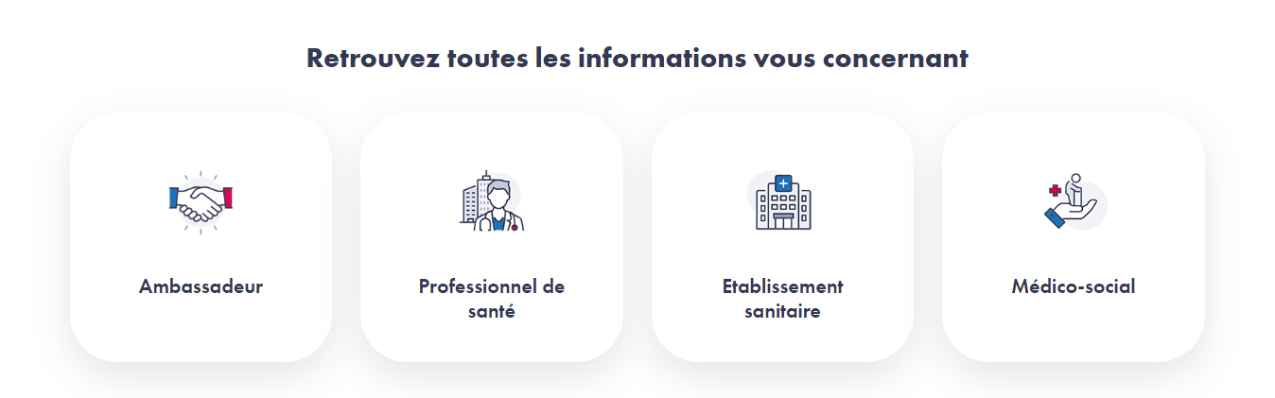
Page Mon espace santé – e sante
De nouvelles pages Mon espace santé
De nouveaux outils à diffuser
Mon espace santé | esante.gouv.fr
Mon espace santé et mes données personnelles : répond aux principales questions des usagers à propos de la sécurité des données personnelles dans Mon espace santé
EDL pour sensibiliser le personnel à Mon espace santé
EDL à destination des PS pour sensibiliser leur patientèle
Mail type pour informer le personnel de l’établissement
  Ressources complémentaires
  ameli.fr (DMP, Messagerie, Mon espace santé, etc.) ;
  monespacesante.fr ;
  esante.gouv.fr (boite à outils avec tuto et fiches mémo) ;
  dmp.fr (tuto webPS DMP, matrice d'habilitation DMP, etc.).

Slide 21
Questions / Réponses
Notes:
Tous :)

